Slide 1


«Волшебная полоска» (использование техники «квиллинг» в работе с дошкольниками)
Мастер - класс
Подготовила:
Габидулина И.Р.,
старший воспитатель
МДОУ ИРМО «Детский сад п.Молодежный»

Slide 2
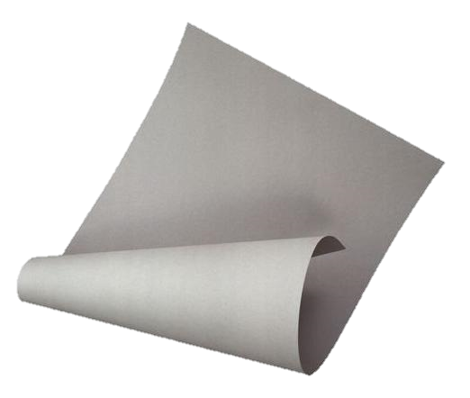
Простой бумаги свежий лист!
Ты бел, как мел. Не смят и чист.
Твоей поверхности пока
Ничья не тронула рука.
Чем станешь ты?
Когда, какой
Исписан будешь ты рукой?
Кому и что ты принесешь:
Любовь? Разлуку? Правду? Ложь?
Прошеньем ляжешь ли на стол?
Иль обратишься в протокол,
Или сомнет тебя поэт,
Бесплодно встретивший рассвет?
Нет, ждёт тебя удел иной!
Однажды карандаш цветной
Пройдётся по всему листу,
Его, заполнив пустоту.
Цветок красивый расцветет,
Золотая рыбка поплывет.
Или же бабочка вспорхнет
Быть может петушок споет….

Slide 3
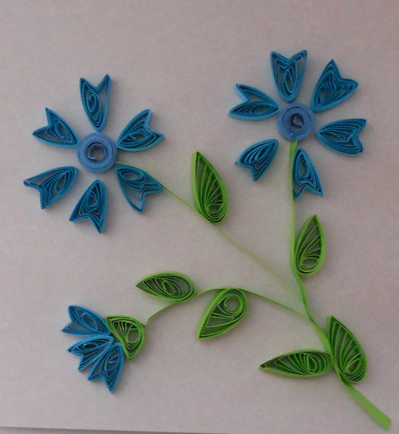
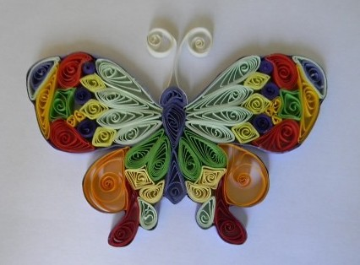
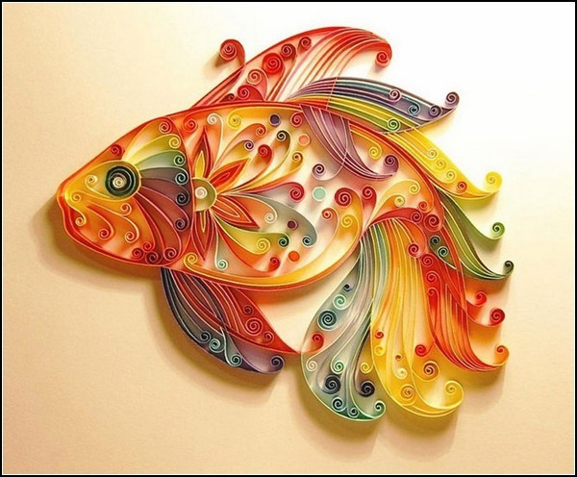
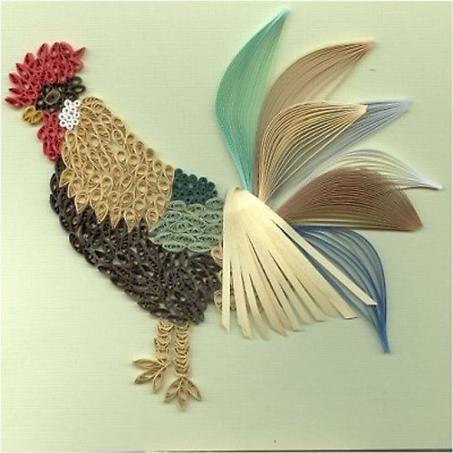

Slide 4
Целевые ориентиры на этапе завершения дошкольного образования:
ребенок овладевает основными культурными способами деятельности, проявляет инициативу и самостоятельность в разных видах деятельности … конструировании …;
ребенок обладает развитым воображением, которое реализуется в разных видах деятельности;
у ребенка развита крупная и мелкая моторика; … может контролировать свои движения и управлять ими; …

Slide 5
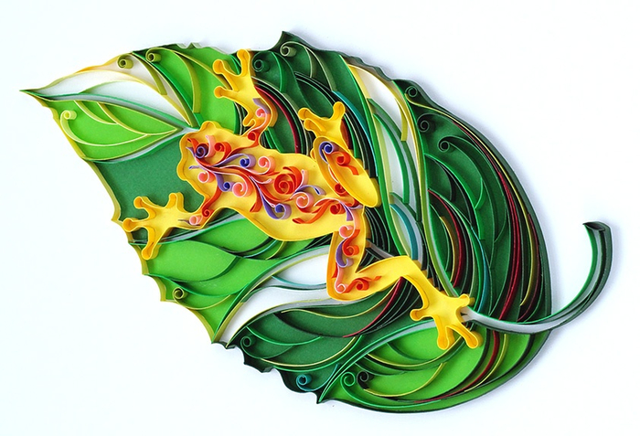
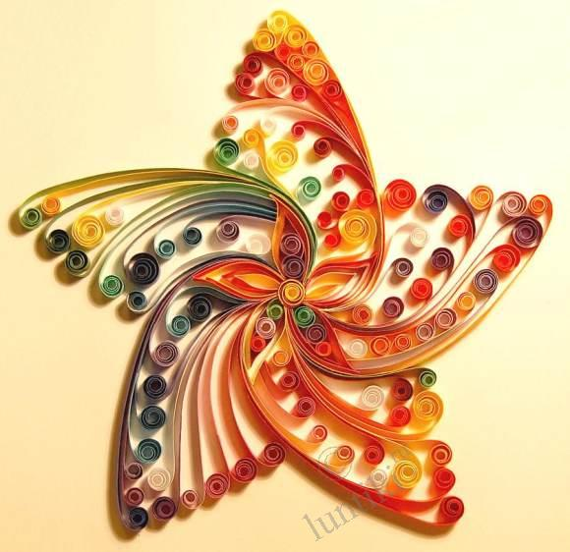
Квиллинг
Квиллинг (quilling -- от англ. слова quill (птичье перо)) - искусство изготовления плоских или объемных композиций из скрученных в спиральки длинных и узких полосок бумаги, склеиваемых между собой.

Slide 6
Обучение дошкольников квиллингу
Цель – всестороннее интеллектуальное и эстетическое развитие детей в процессе овладение элементарными приемами техники квиллинга, как художественного способа конструирования из бумаги.

Slide 7
Обучение дошкольников Квиллингу
Задачи:
Обучающие:
Знакомить детей с основными понятиями и базовыми формами квиллинга.
Обучать различным приемам работы с бумагой.
Формировать умения следовать устным инструкциям.
Знакомить детей с основными геометрическими понятиями: круг, квадрат, треугольник, угол, сторона, вершина и т.д. Обогащать словарь ребенка специальными терминами.
Создавать композиции с изделиями, выполненными в технике квиллинга.

Slide 8
Обучение дошкольников Квиллингу
Задачи:
Развивающие:
Развивать внимание, память, логическое и пространственное воображения.
Развивать мелкую моторику рук и глазомер.
Развивать художественный вкус, творческие способности и фантазии детей.
Развивать у детей способность работать руками, приучать к точным движениям пальцев, совершенствовать мелкую моторику рук, развивать глазомер.
Развивать пространственное воображение.

Slide 9
Обучение дошкольников Квиллингу
Задачи:
Воспитательные:
Воспитывать интерес к искусству квиллинга.
Формировать культуру труда и совершенствовать трудовые навыки.
Способствовать созданию игровых ситуаций, расширять коммуникативные способности детей.
Совершенствовать трудовые навыки, формировать культуру труда, учить аккуратности, умению бережно и экономно использовать материал, содержать в порядке рабочее место.

Slide 10
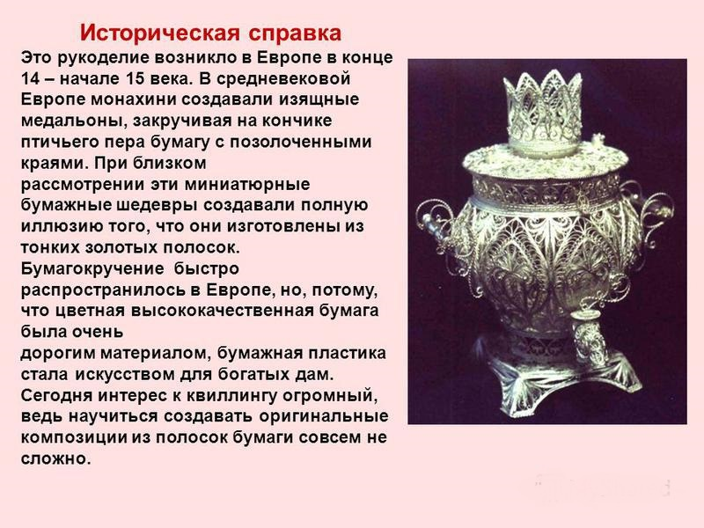

Slide 11
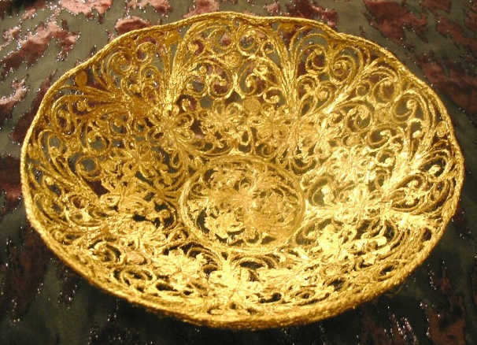

Slide 12
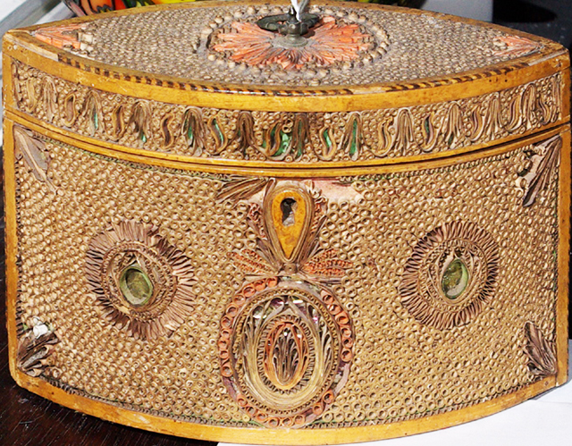
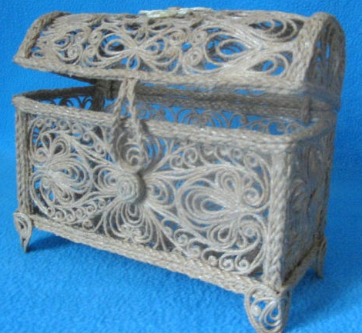
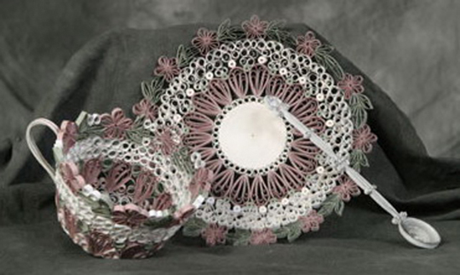

Slide 13
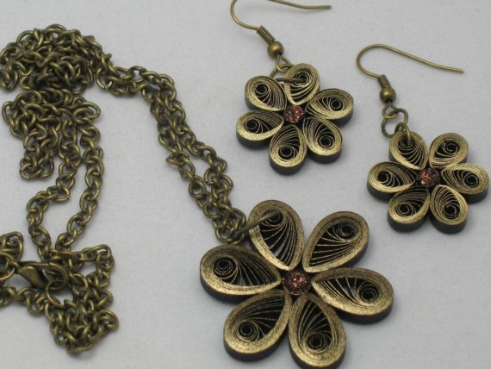

Slide 14
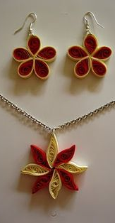
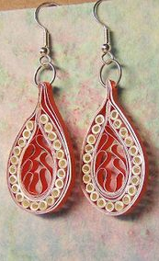
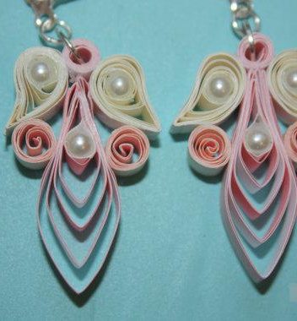
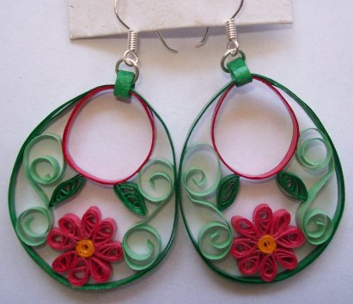
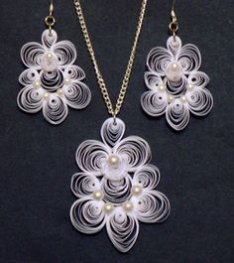
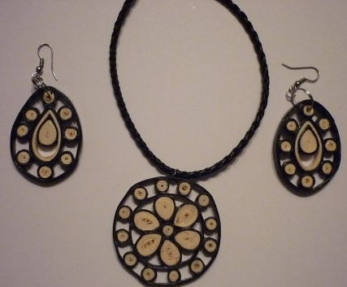
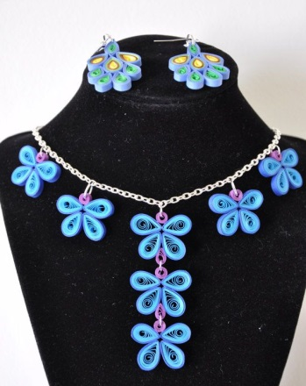

Slide 15
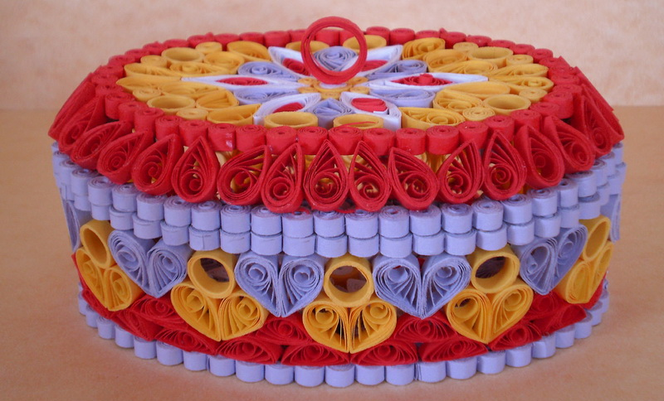
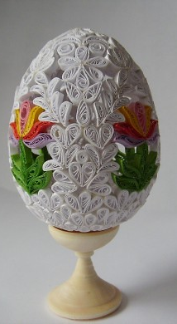
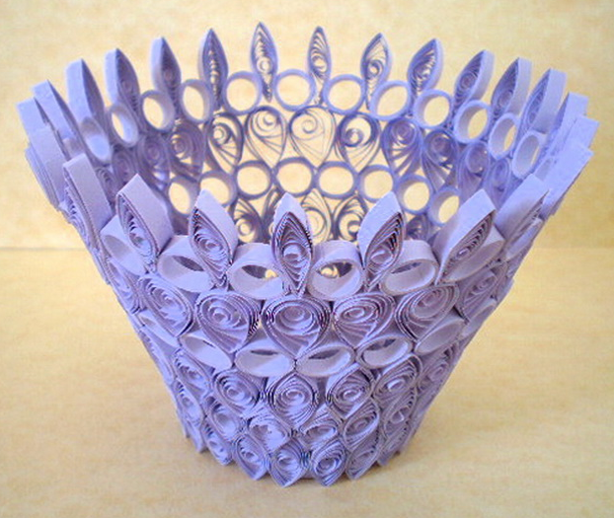

Slide 16
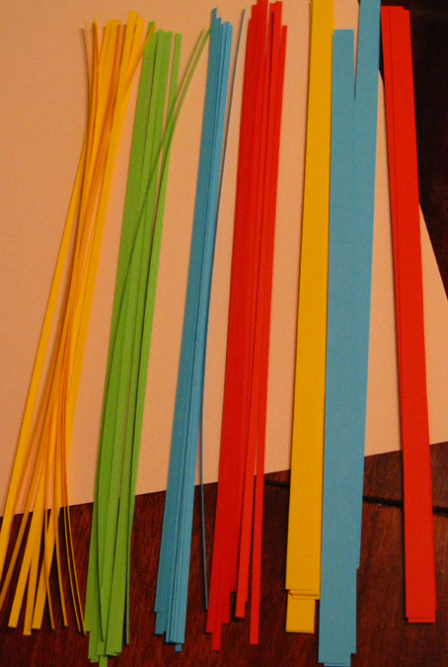
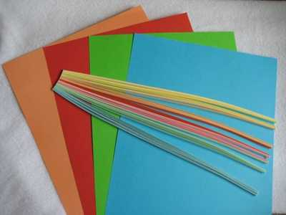
Материалы для квиллинга
Бумажные полоски.
ширина полос –
3 мм, 5 мм, 7 мм, 10 мм.

Slide 17
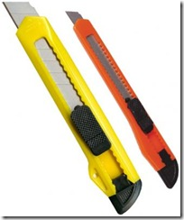
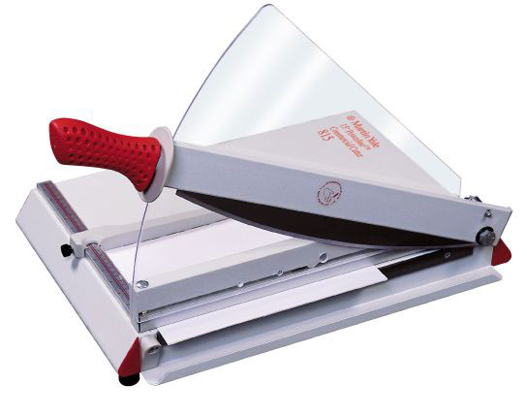
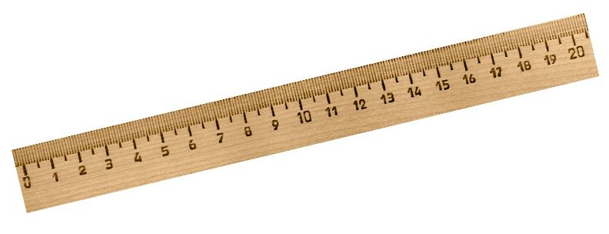
Материалы для квиллинга
Канцелярский нож, линейка, для нарезки полосок

Slide 18
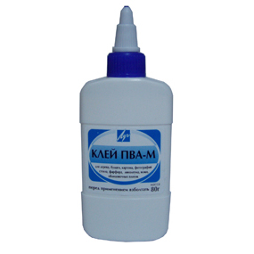
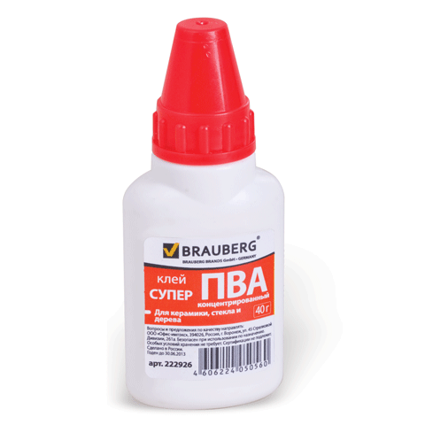
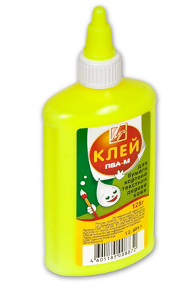
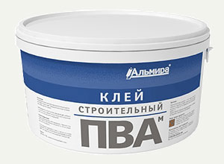
Материалы для квиллинга
Клей ПВА

Slide 19
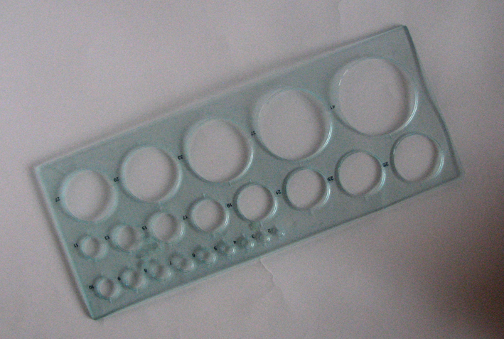
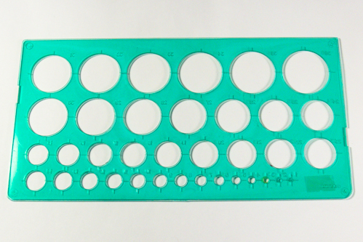
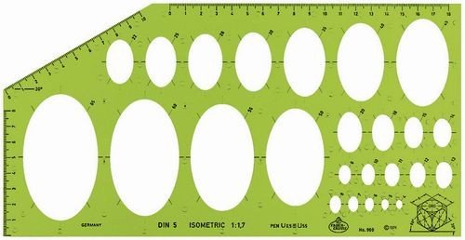
Материалы для квиллинга
Линейка-трафарет используется для того, чтобы делать одинаковые по размеру элементы (в некоторых работах это необходимо).

Slide 20
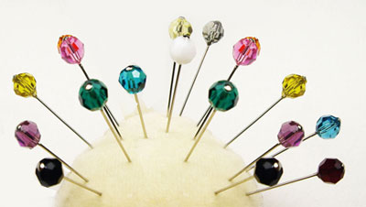
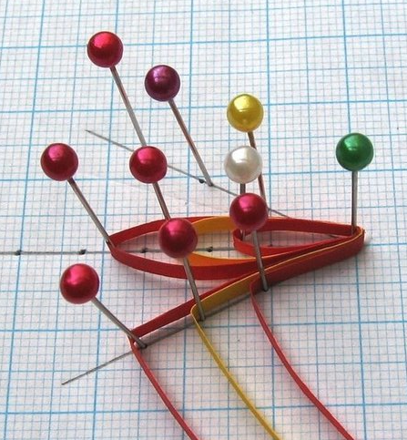
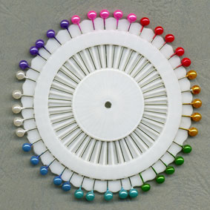
Материалы для квиллинга
Набор английских булавок с цветными ушками для создания больших композиций, когда элементы нужно склеивать между собой в определенном порядке.

Slide 21
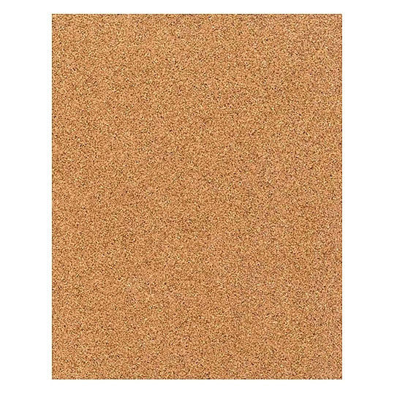
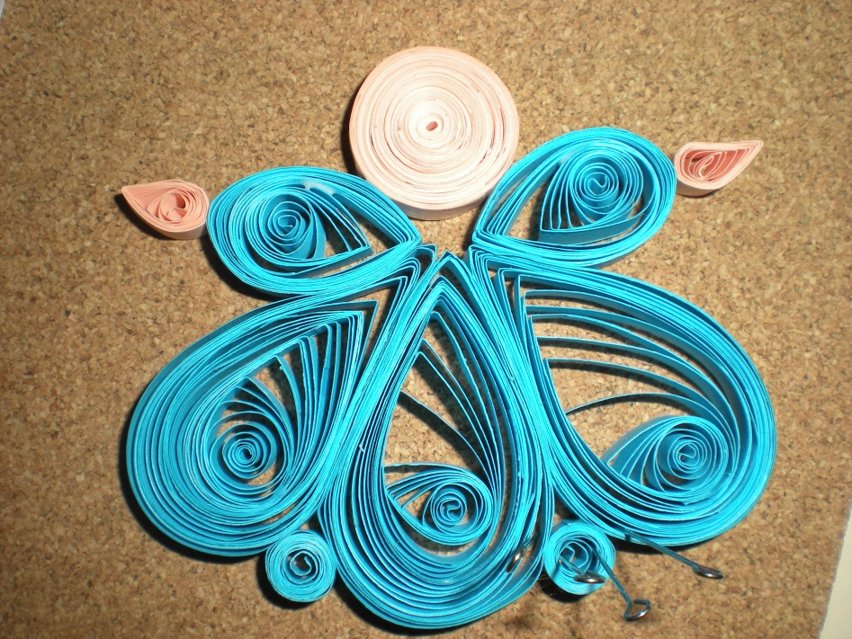
Материалы для квиллинга
Пробковый коврик для моделирования, основа для склеивания элементов.

Slide 22
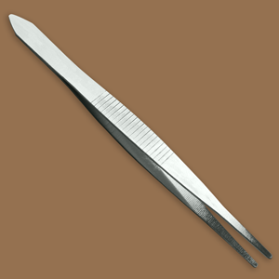
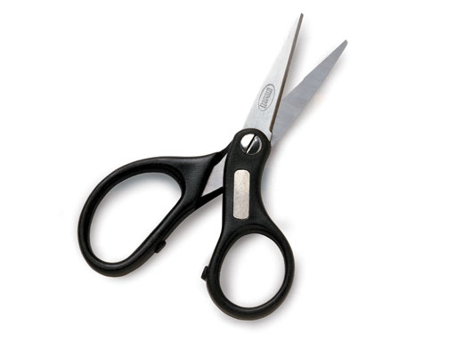
Материалы для квиллинга
Ножницы с заостренными концами
Пинцет

Slide 23
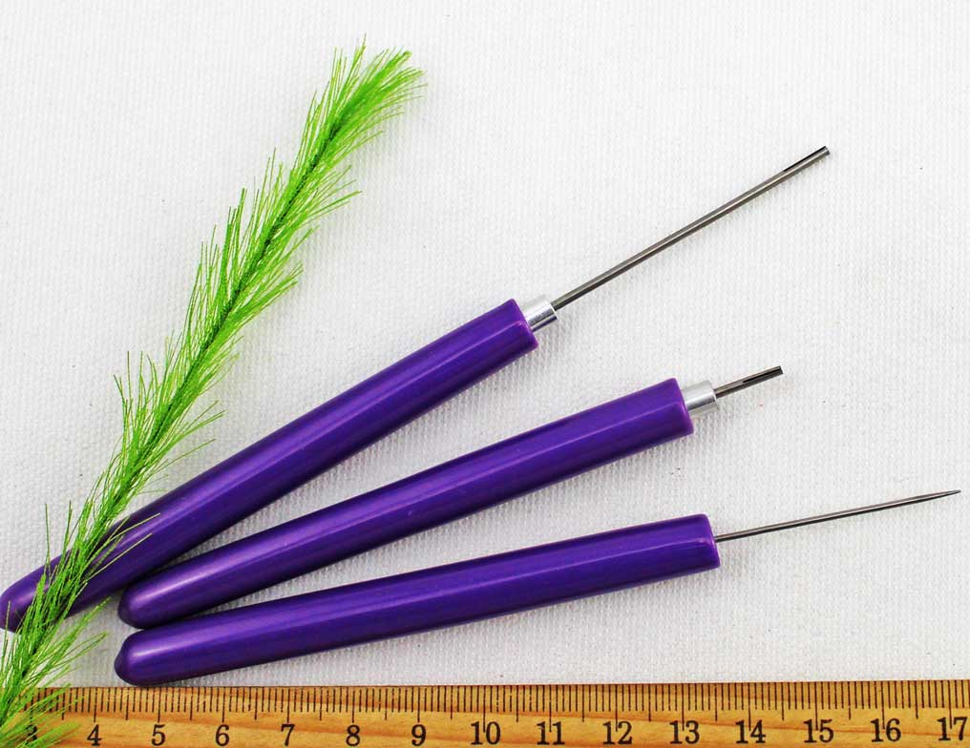
Материалы для квиллинга
Инструмент для квиллинга

Slide 24
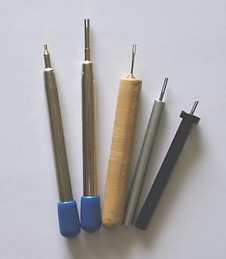
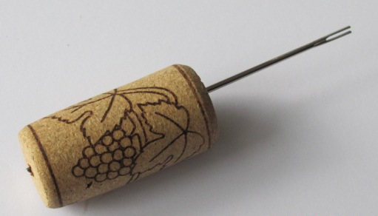
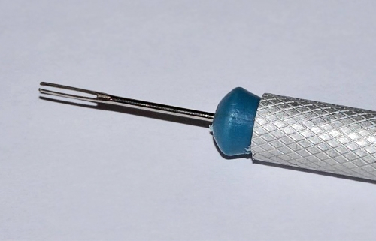

Slide 25
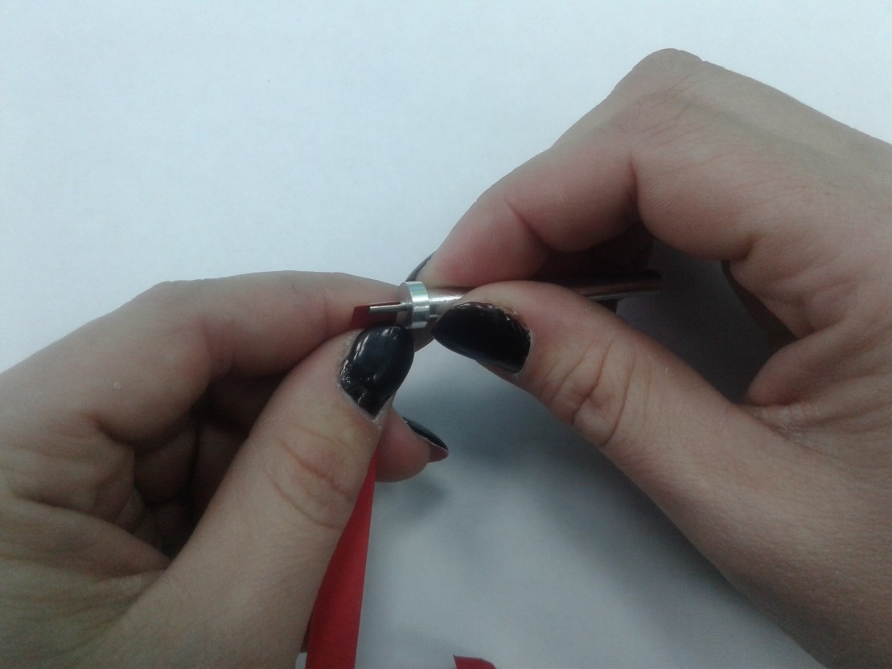
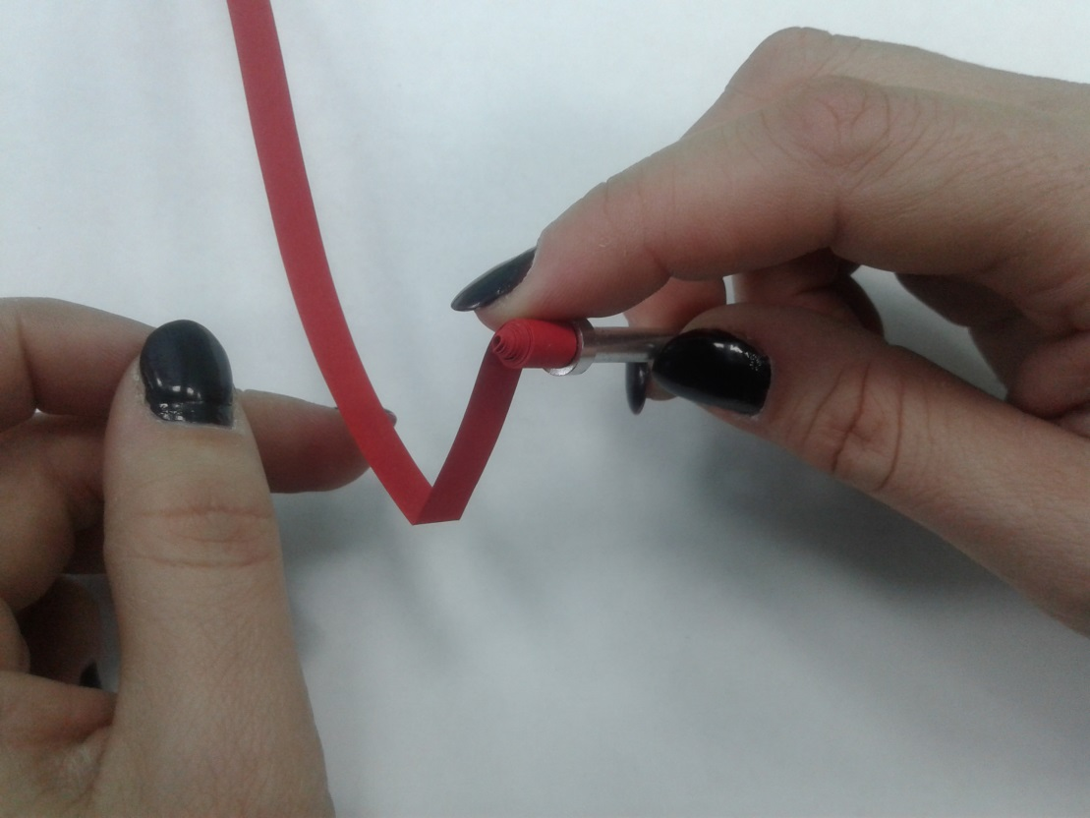

Slide 26
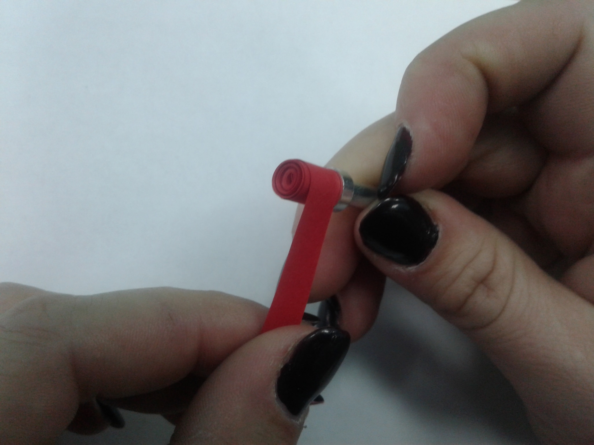

Slide 27
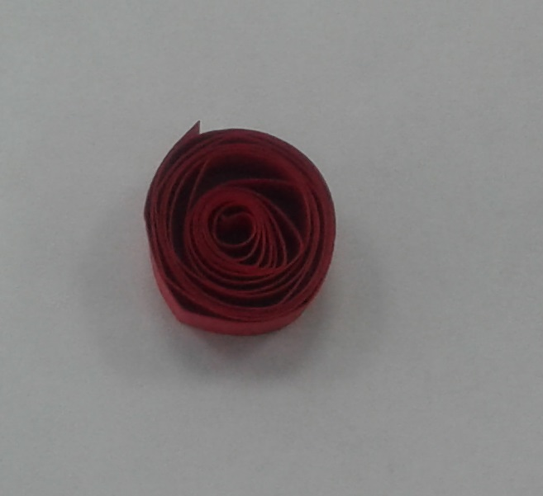



Тугая спираль
Свободная спираль
Капля

Slide 28




Треугольник
Стрелка

Slide 29




Листок
Глаз
Листок изогнутый
Сердечко

Slide 30




Квадрат
Полумесяц

Slide 31




Веточка
Рожки
Сердечко
Завиток

Slide 32





Наши работы

Slide 33



Наши работы

Slide 34





Наши работы

Slide 35

Спасибо за внимание!

